Slide 1

EPHEC Seconde main
L’accès facile à des syllabus d’occasion

Slide 2
Ce qu’on a utilisé
Z
Z
Z
Z
Z
Z
z

Slide 3
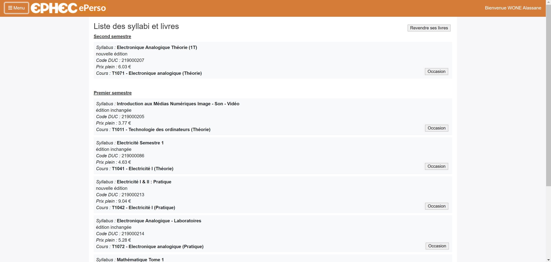

Slide 5
Améliorations futures
Z
Z
Z
Z
Z
Z
z

